Slide 1
第10章 基本的資料分析演算法

Slide 2
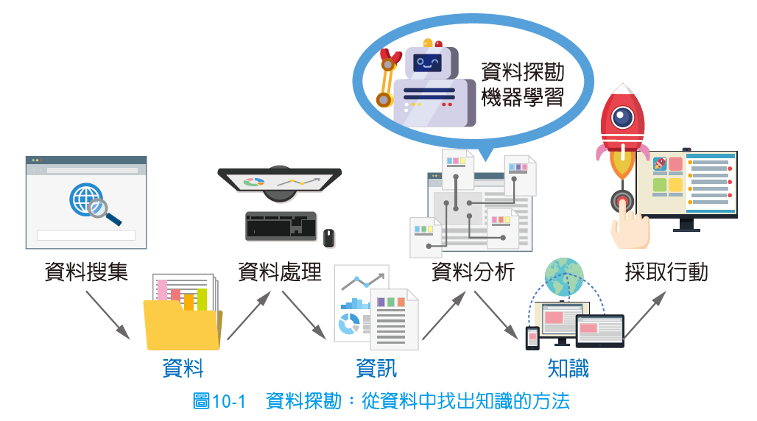
10-1 資料探勘與機器學習
資料探勘（Data Mining）是指從資料裡找出有用的（有價值的）規則性和關聯性，也可以說是從資料中，挖掘出有用的知識
「超市的尿布和啤酒」就是資料探勘的代表性故事

Slide 3
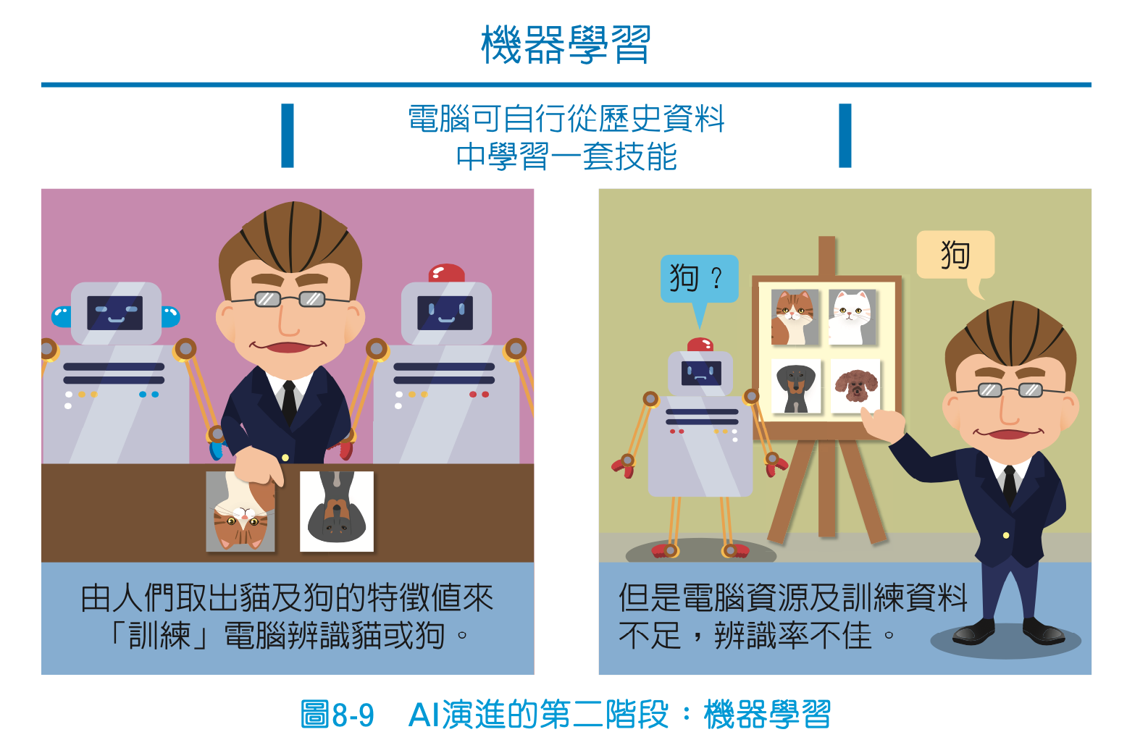
機器學習
機器學習（Machine Learning）運用演算法自我學習、讓自己更進步，從既有的資料中找出隱藏的規則性和關聯，也就是建立出模型。
機器學習（Machine Learning）：是用來實踐人工智慧的方法。簡單來說，就是
讓機器自動學習，從人工給予的資料中找到規則，進而擁有預測、分類等能力。
～出自Ch08

Slide 4
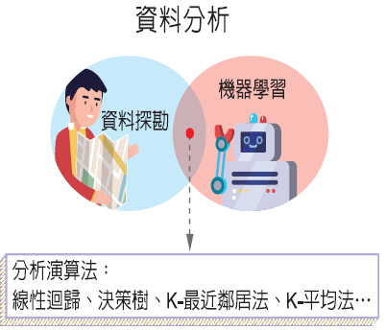
資料分析演算法
傳統是用統計的方式來做資料探勘，現在則可以用機器學習（或深度學習）的方法來建立模型，用模型來記錄知識。
資料分析演算法就扮演著關鍵的角色

Slide 5
10-2 常見的資料分析演算法
線性迴歸做趨勢預測
決策樹做分類
最近鄰居法做分類
平均法做分群

Slide 6
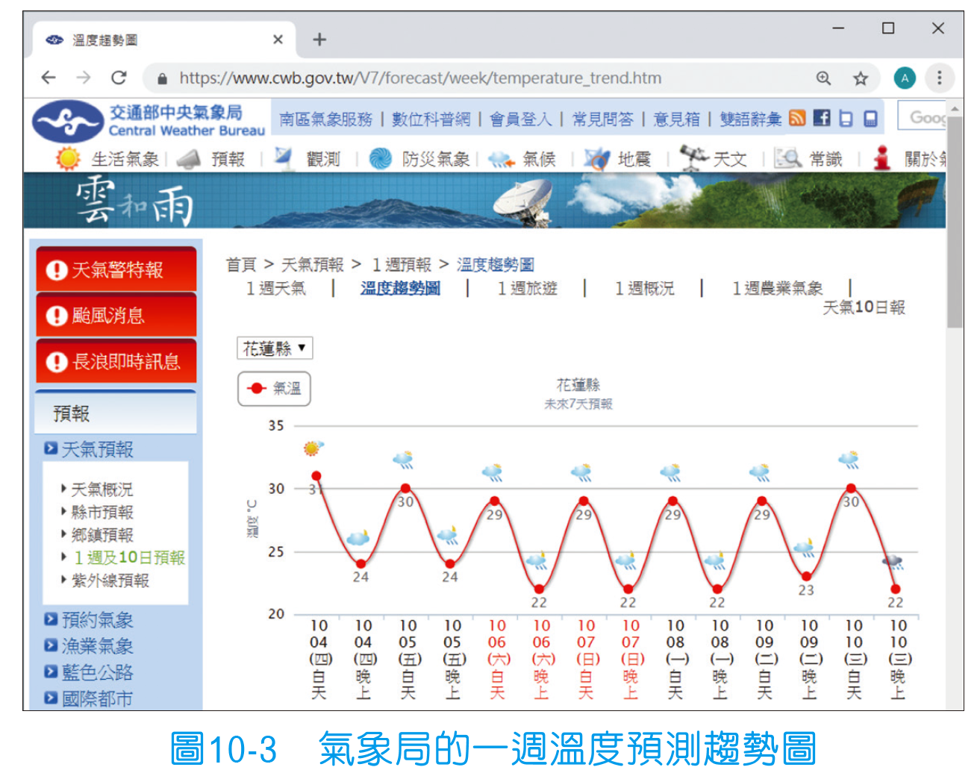
10-2-1 線性迴歸做趨勢預測
預測往往很複雜，如預測氣溫（圖10-3）及股票價格時，除了時間之外，還有非常多的因素要考量。

Slide 7
趨勢預測
簡單的預測（Prediction）「趨勢」
預測一個隨著時間經過而改變的變數（如預測每天的零用錢、下個月的銷售業績等）。
趨勢預測可以使用統計學工具中的「迴歸分析」（Regression Analysis）
我們將介紹其中最簡單的線性迴歸。
在座標上畫出一條直線，而這條直線可以代表（資料）點的變化趨勢。

Slide 8
線性迴歸
六筆資料(12,80)、(14,75)、(20,58)、(10,91)、(21,51)、(15,73)
求出y=-3.32x+122這條趨勢線
當x為18時，我們就預測y為 -3.32×18+122=62.24 。

Slide 9
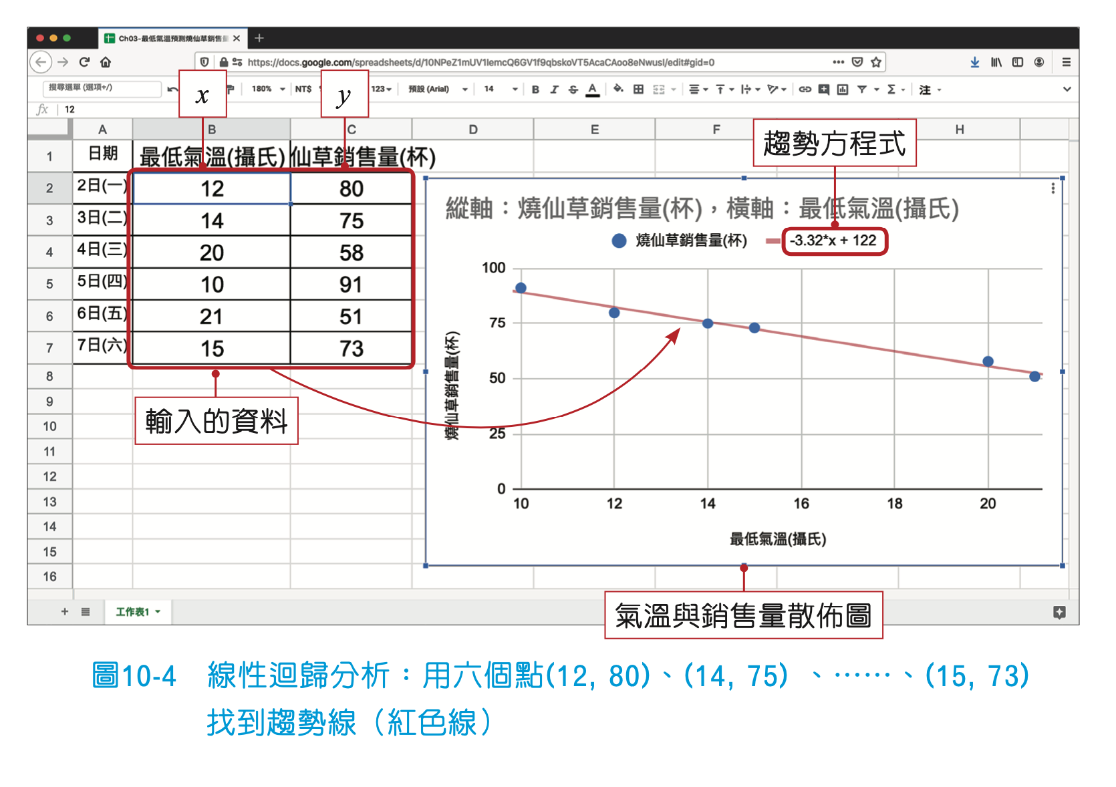
線性迴歸

Slide 10
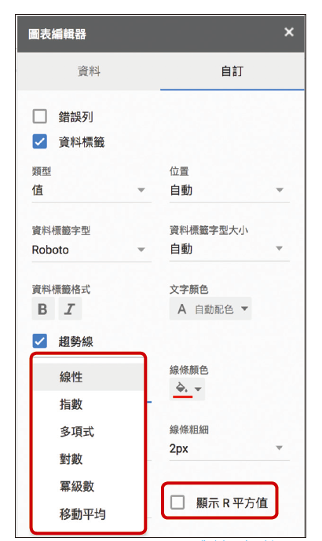
線性迴歸
除了線性，還有其他模型
哪一種趨勢線做預測較準確呢？答案是「不一定」
各個趨勢線的「R平方值」
R平方值是介於0到1之間的數字
R平方值等於或者接近1時，預測是較準確的

Slide 11
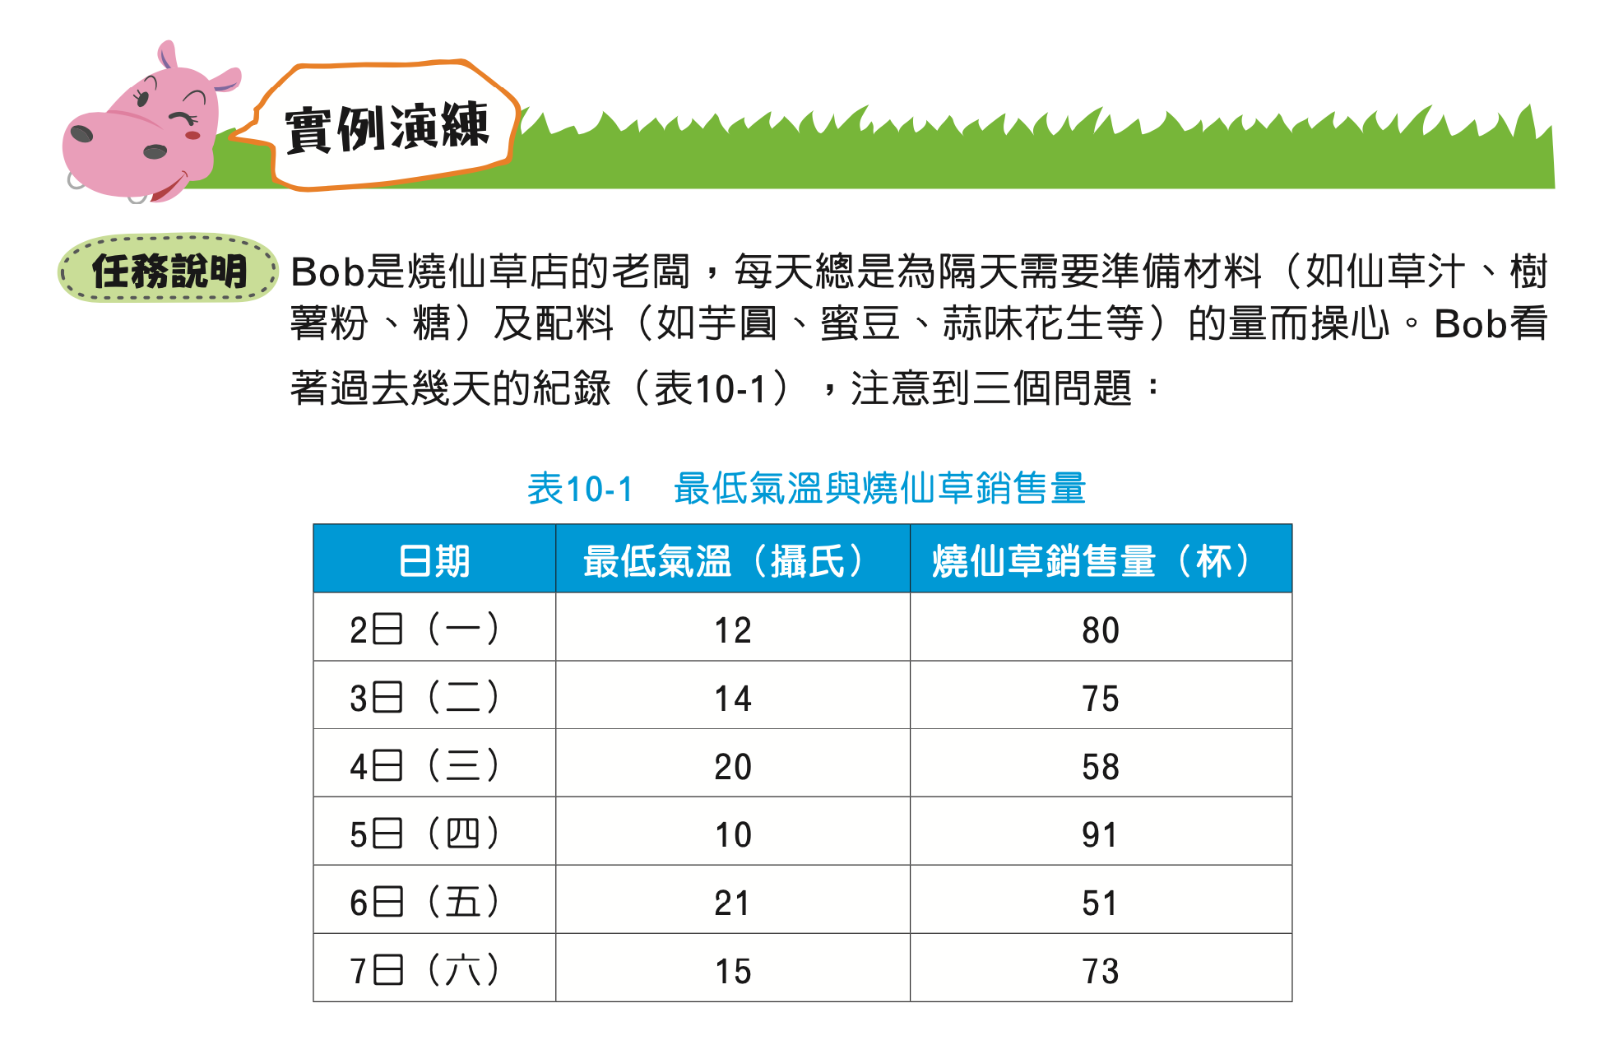
實例演練：由氣溫預測銷售量 (1/6)

Slide 12
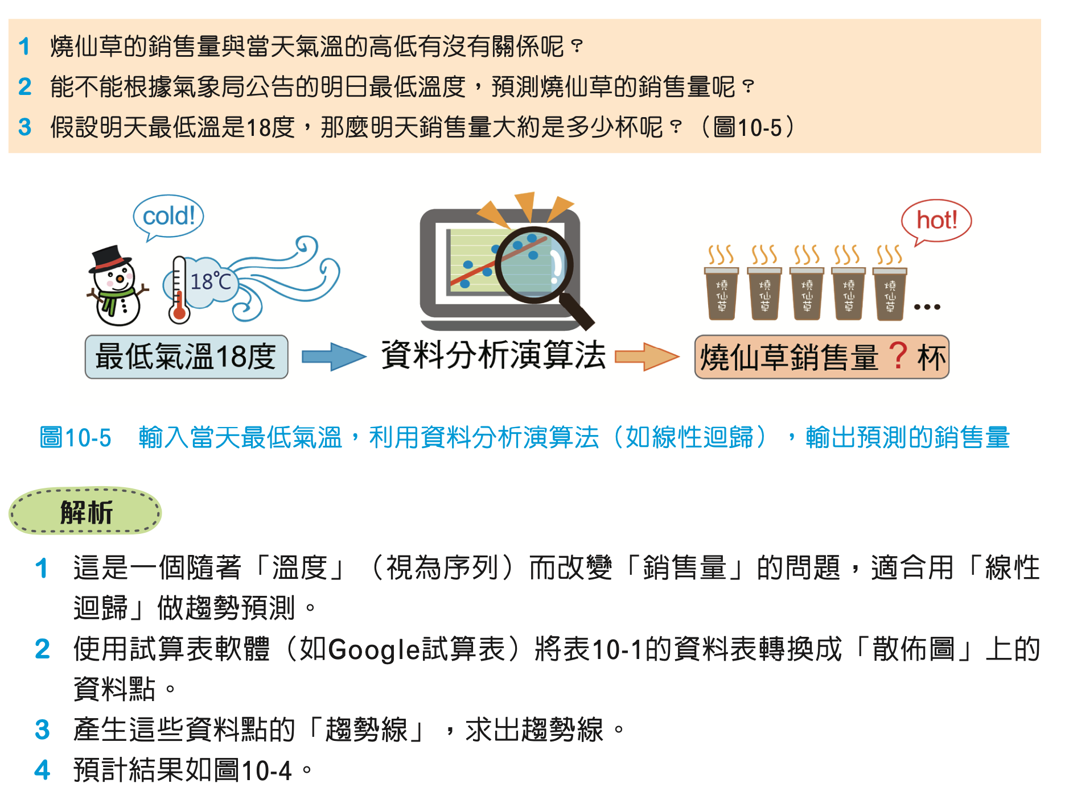
實例演練：由氣溫預測銷售量 (2/6)

Slide 13
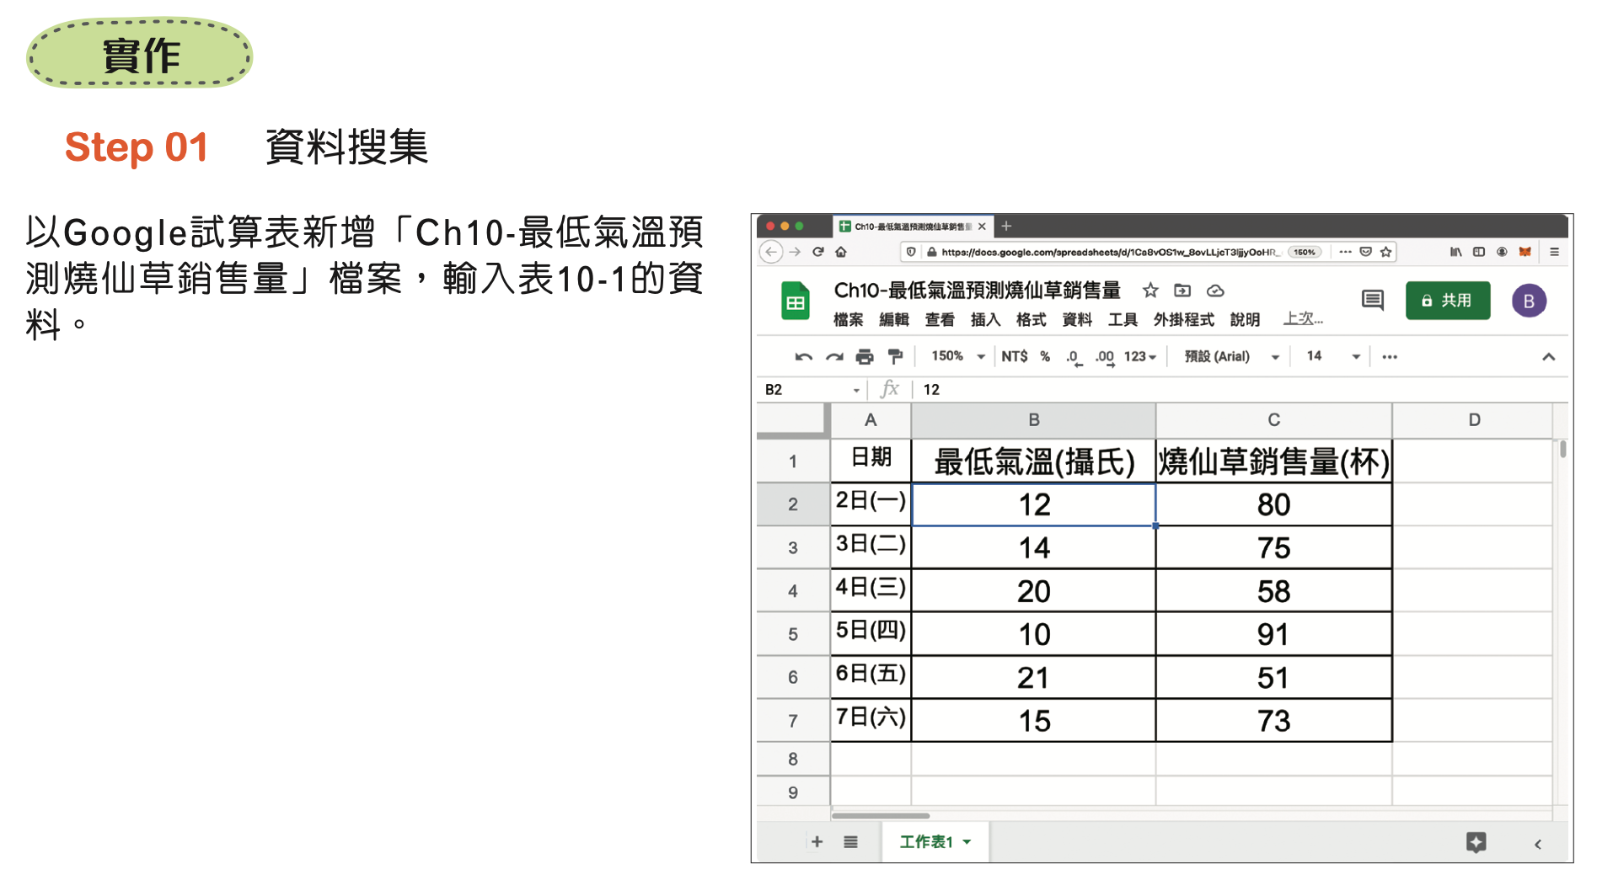
實例演練：由氣溫預測銷售量 (3/6)

Slide 14
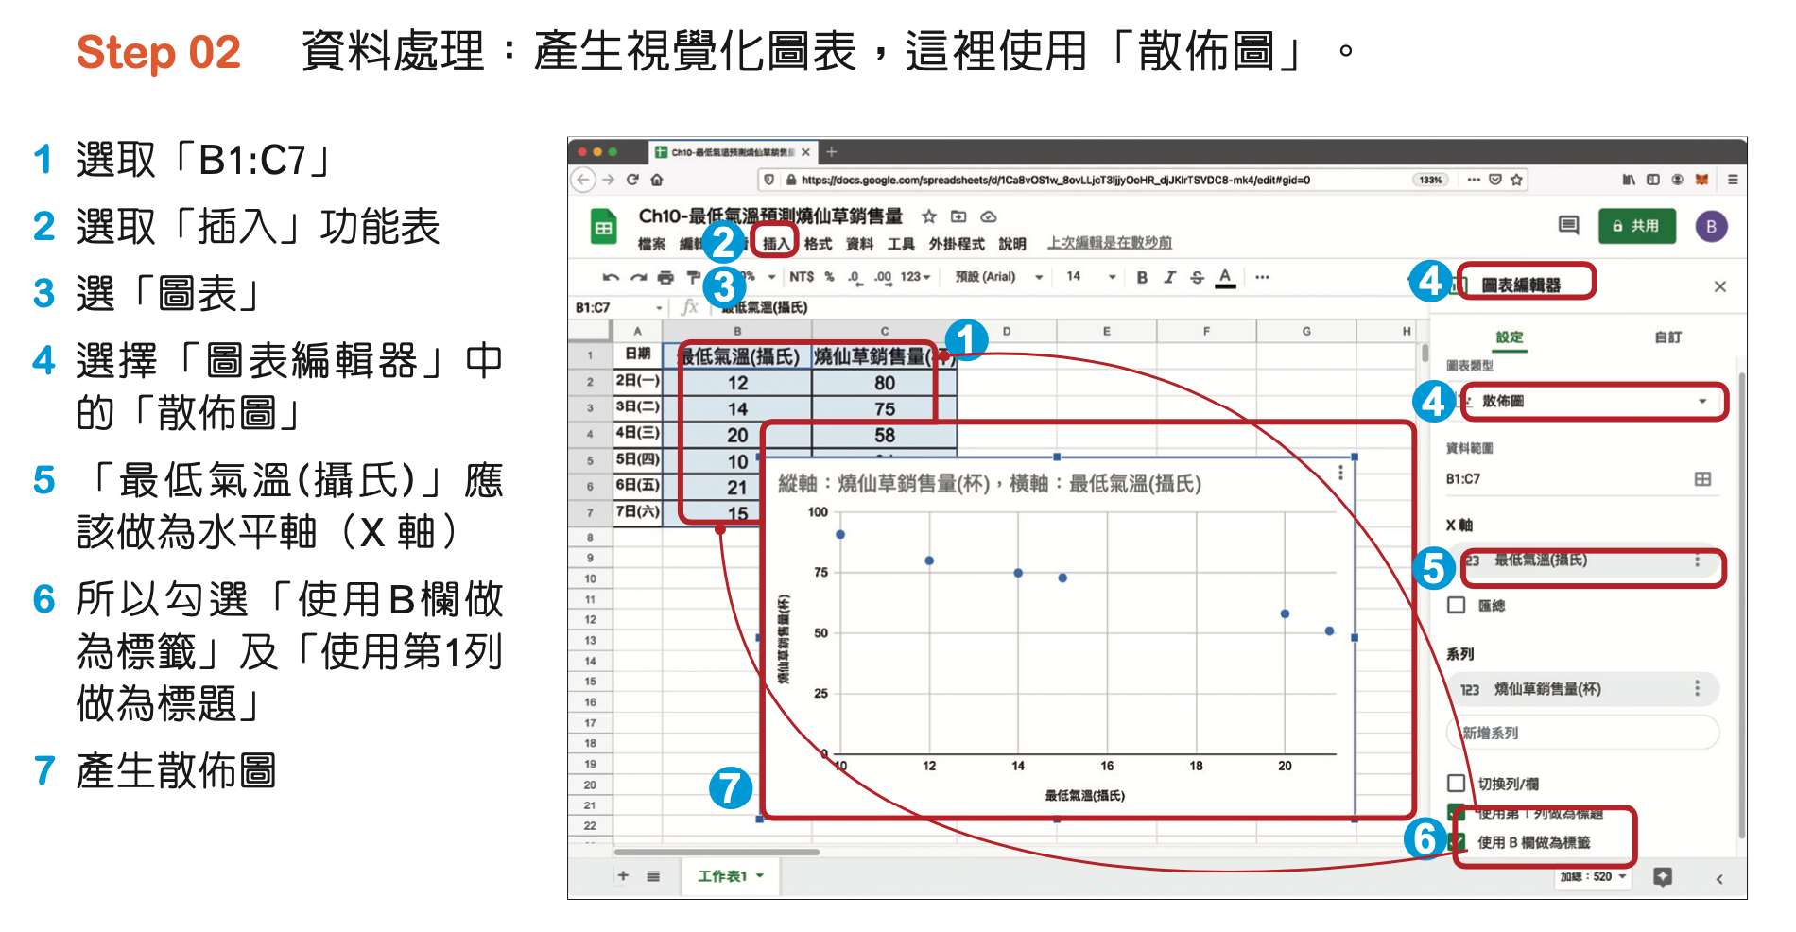
實例演練：由氣溫預測銷售量 (4/6)

Slide 15
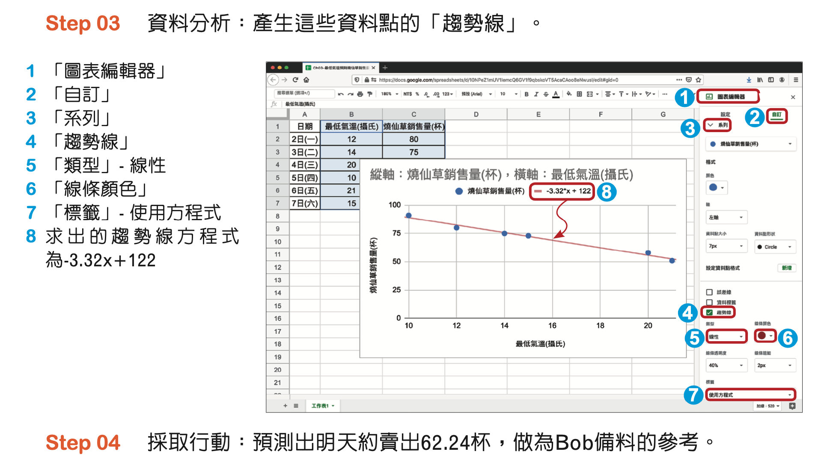
實例演練：由氣溫預測銷售量 (5/6)

Slide 16
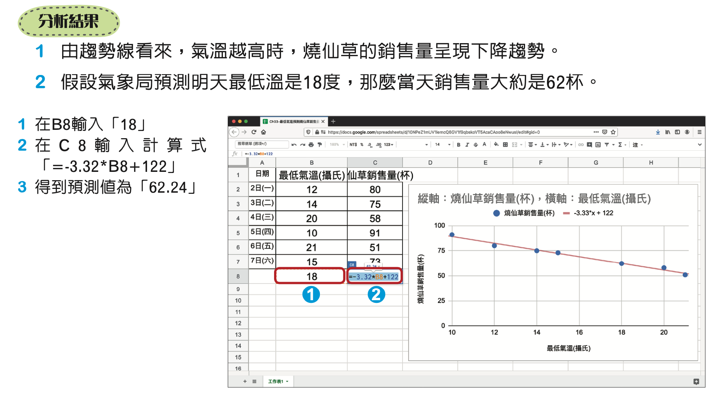
實例演練：由氣溫預測銷售量 (6/6)

Slide 17
10-2-2 決策樹做分類
分類（Classification）把資料分成很多的種類，而這些種類都是我們事先定義好的。
例如：我們想分辨一張照片是貓、是狗還是人，最後的答案就會是三種之中的其中一種。
決策樹（Decision Tree）就是ㄧ種分類演算法

Slide 18
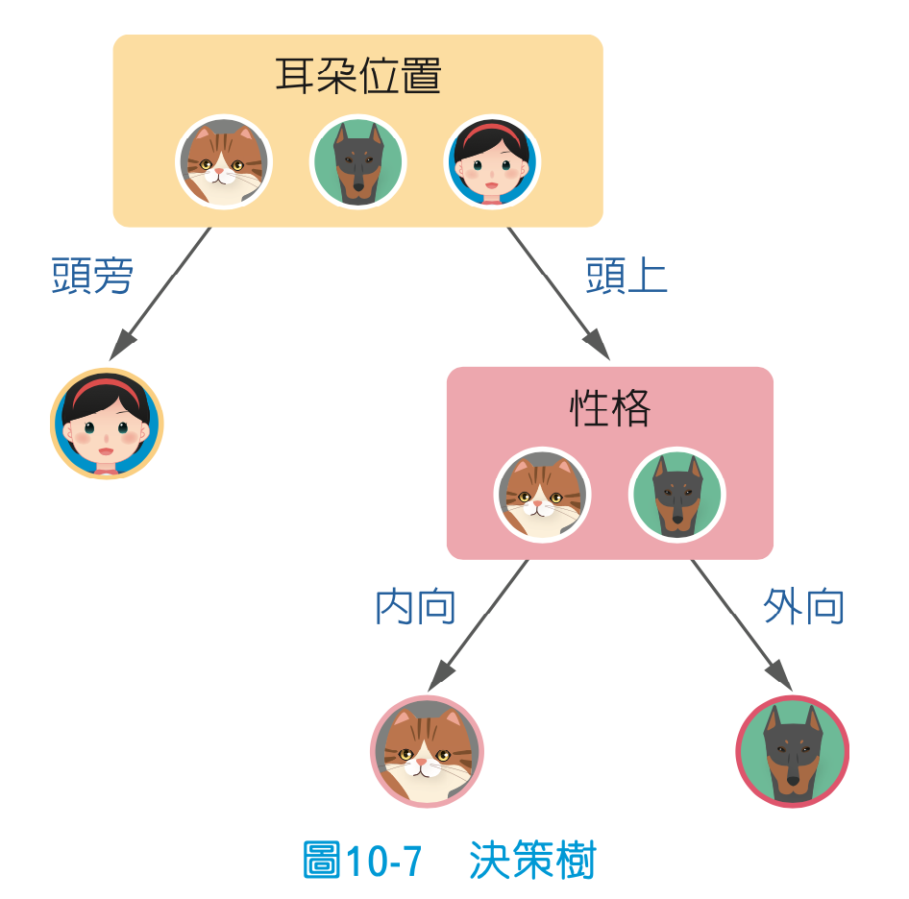
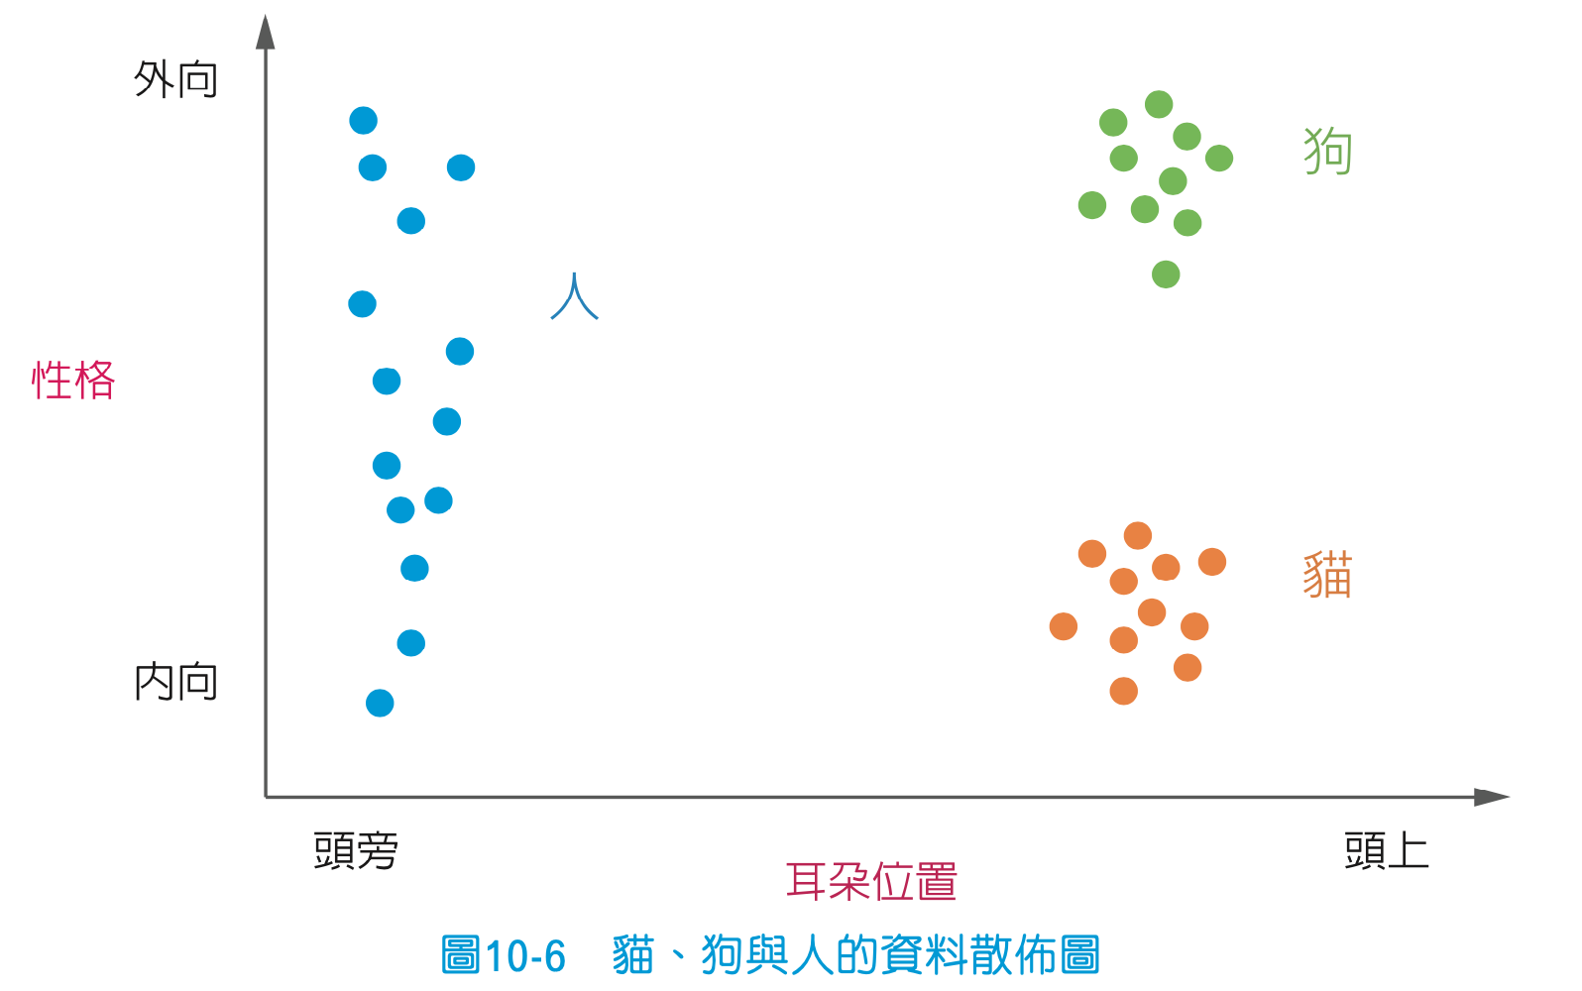
耳朵位置在哪？ + 性格如何？
我們已知道這三群分別是什麼動物，也就是具有標籤。

Slide 19
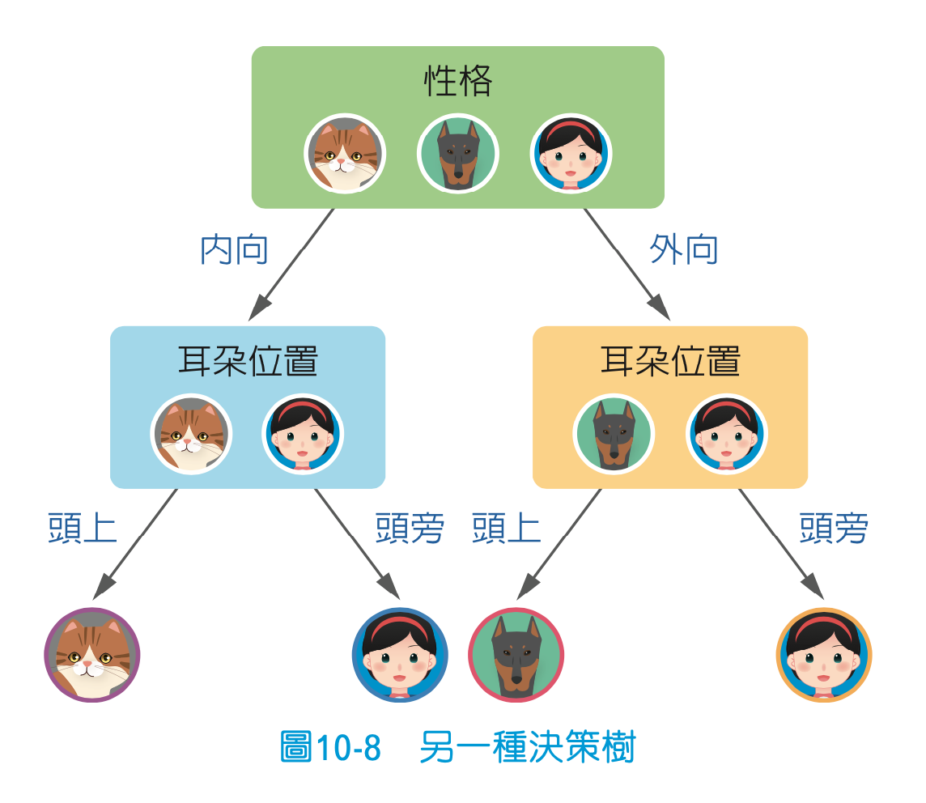
性格如何？ + 耳朵位置在哪？

Slide 20
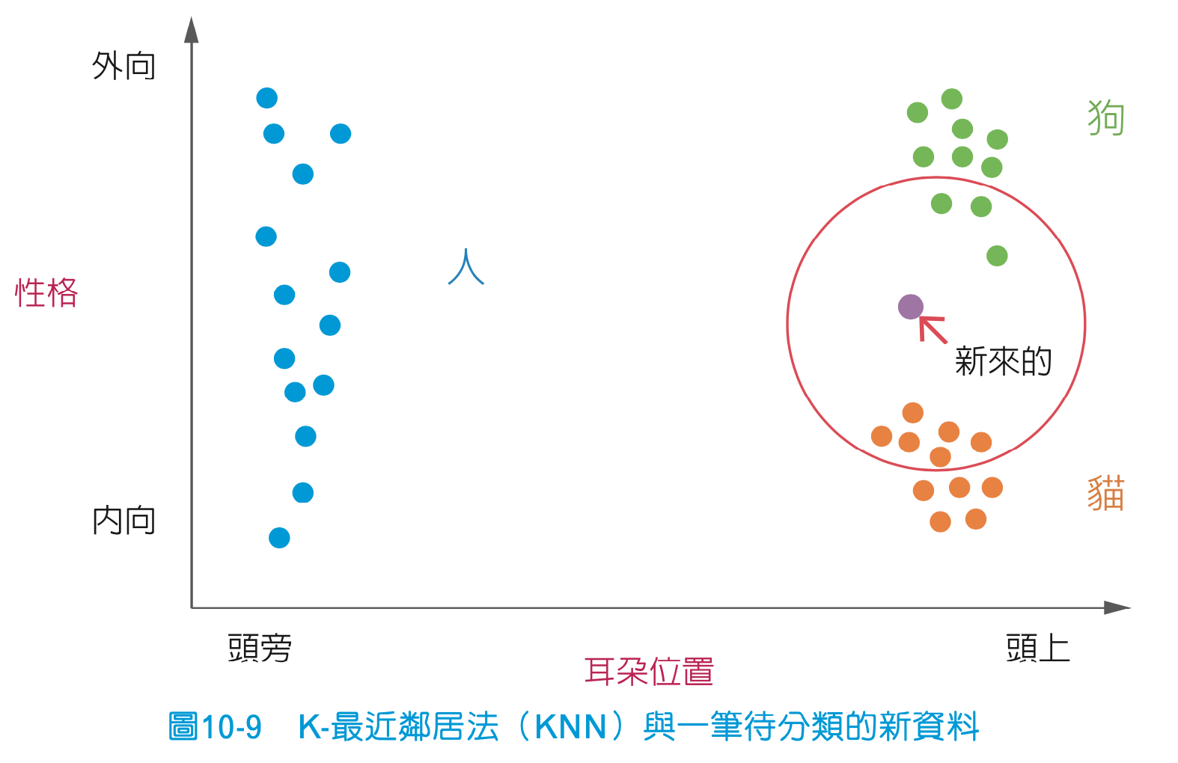
10-2-3 K-最近鄰居法做分類
K-最近鄰居法（K Nearest Neighbor，KNN），就是找「最近的K個鄰居」

Slide 21
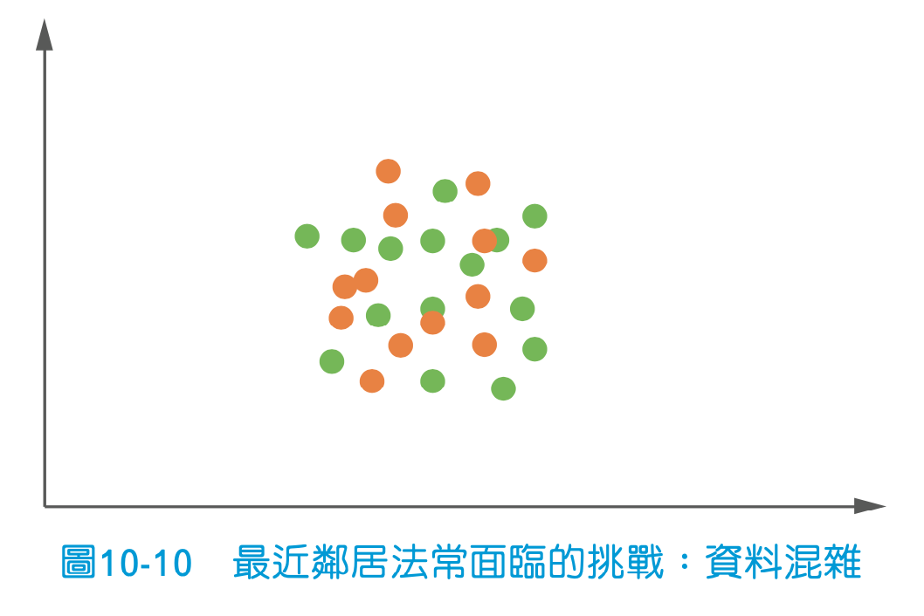
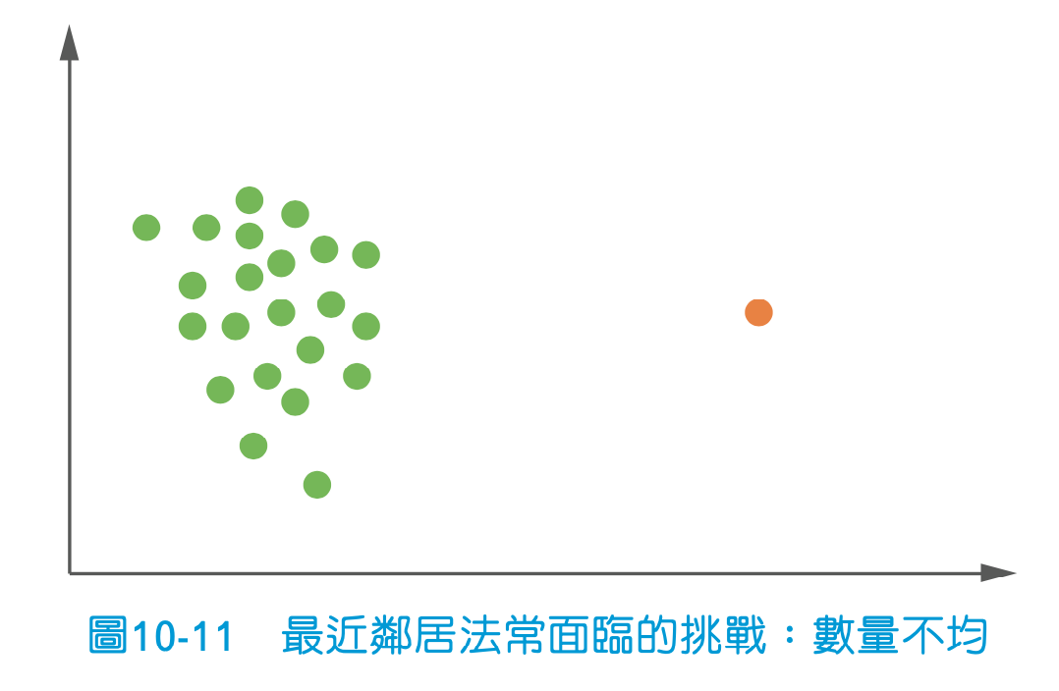
最近鄰居法常面臨的挑戰

Slide 22
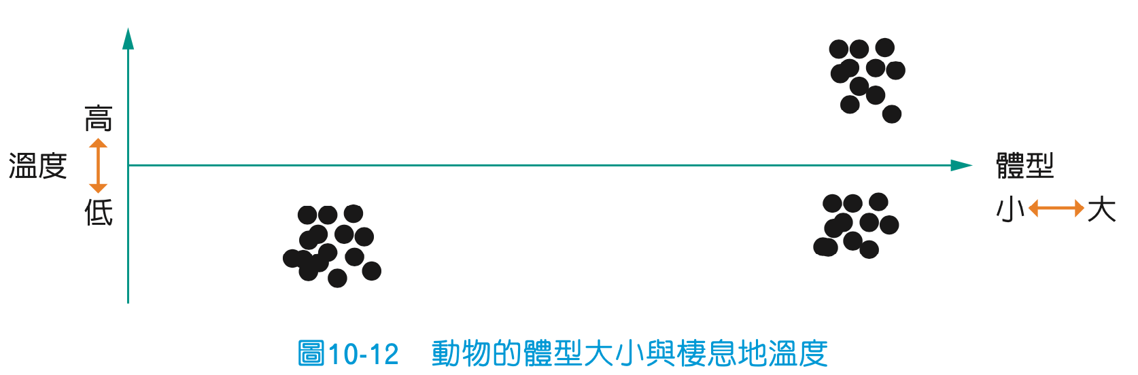
10-2-4 K-平均法做分群
分群（Clustering）把資料分成許多的群，而這些群都是我們事先沒有定義的（也就是沒有標籤的資料）。
以「動物的體型大小與棲息地溫度」散佈圖為例，我們把所有資料以散佈圖做視覺化後，很容易看出有三群。
我們並不知道這三群分別是什麼動物，也就是沒有標籤。

Slide 23
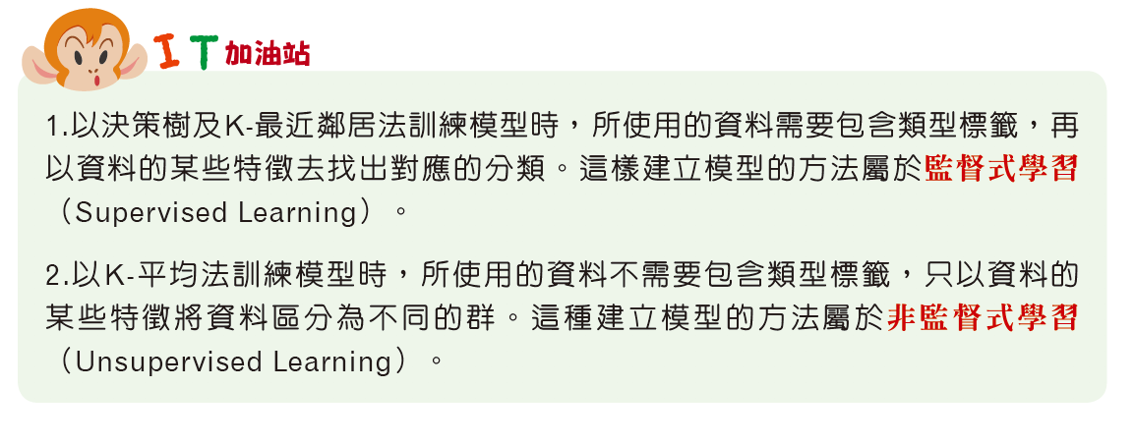
10-2-4 K-平均法做分群
K-平均法（K-means）是知名的分群演算法
「依平均值分K群」
乍看之下K-means跟KNN很像，但是KNN是分類的方法，K-means是分群的方法。

Slide 24
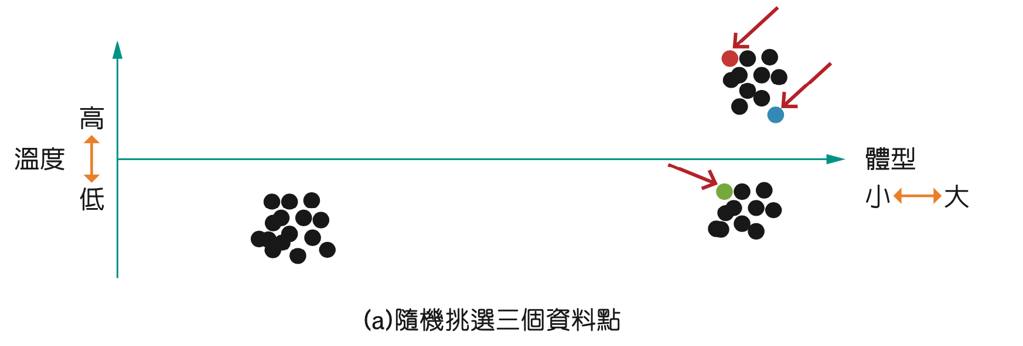
K-平均法做分群(1/3)
假設K=3，也就是把所有資料點分為三群
隨機從所有資料中挑出三個資料點

Slide 25
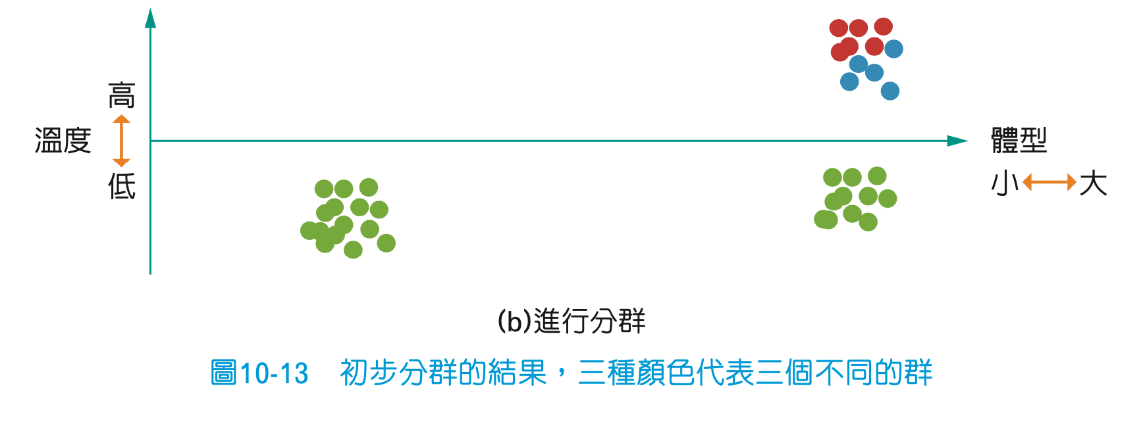
K-平均法做分群(2/3)
然後將其他的資料點分配給距離最近的群，共分為三群

Slide 26
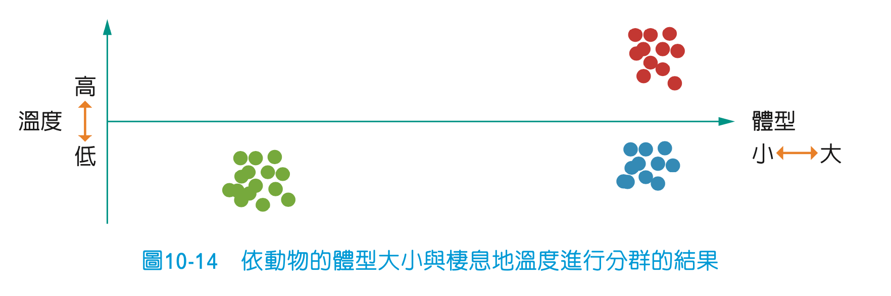
K-平均法做分群(3/3)
根據初步分群的結果計算每群的重心位置，再分群一次。以此類推，當每個資料點所屬的群已經穩定（或不再改變），就完成分群

Slide 27
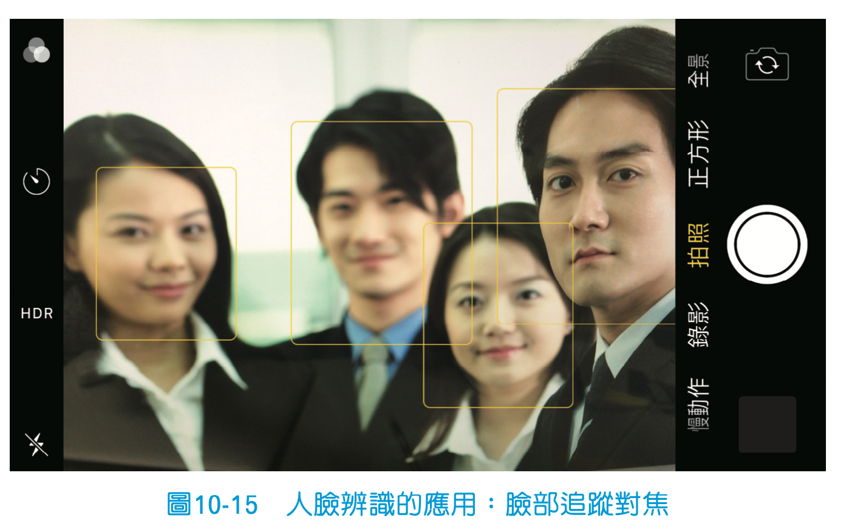
10-3 模式識別
模式識別（Pattern Recognition）就是找出「模式」，例如：常見的人臉辨識、文／數字辨識、語音辨識
當我們開啟拍照功能時，畫面會框出所有的人臉，並且幫忙對焦

Slide 28
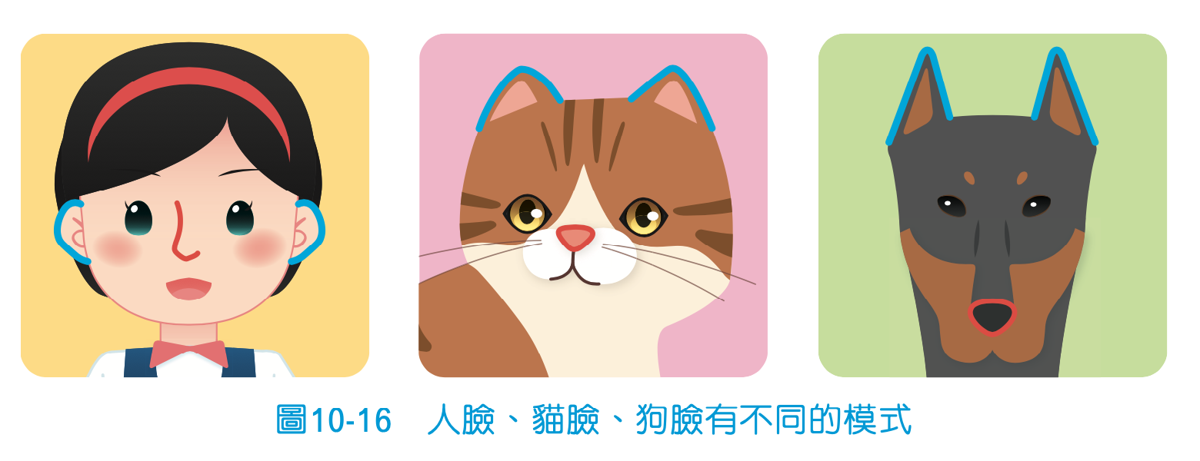
模式識別靠特徵不同
為什麼相機只會框出人臉，而不會框出貓臉或狗的臉呢？原來人臉、貓臉、狗臉可能會有不同的模式
例如：耳朵、鼻子、嘴巴的位置和形狀不同，所以相機在做「人臉的模式識別」時，就不會找到貓臉或狗臉了。

Slide 29
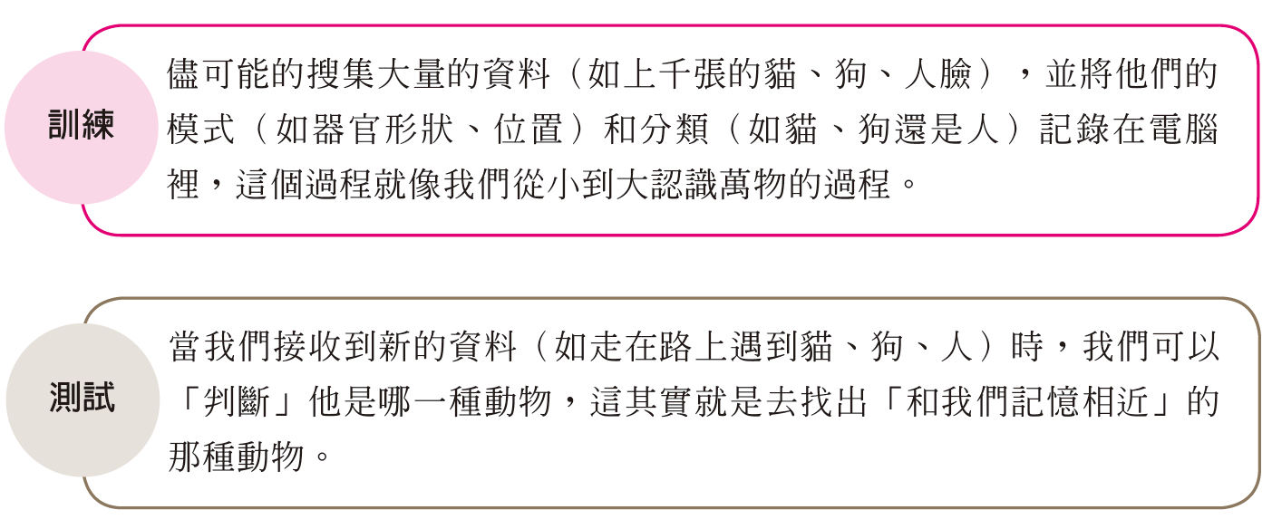
模式識別的過程

Slide 30
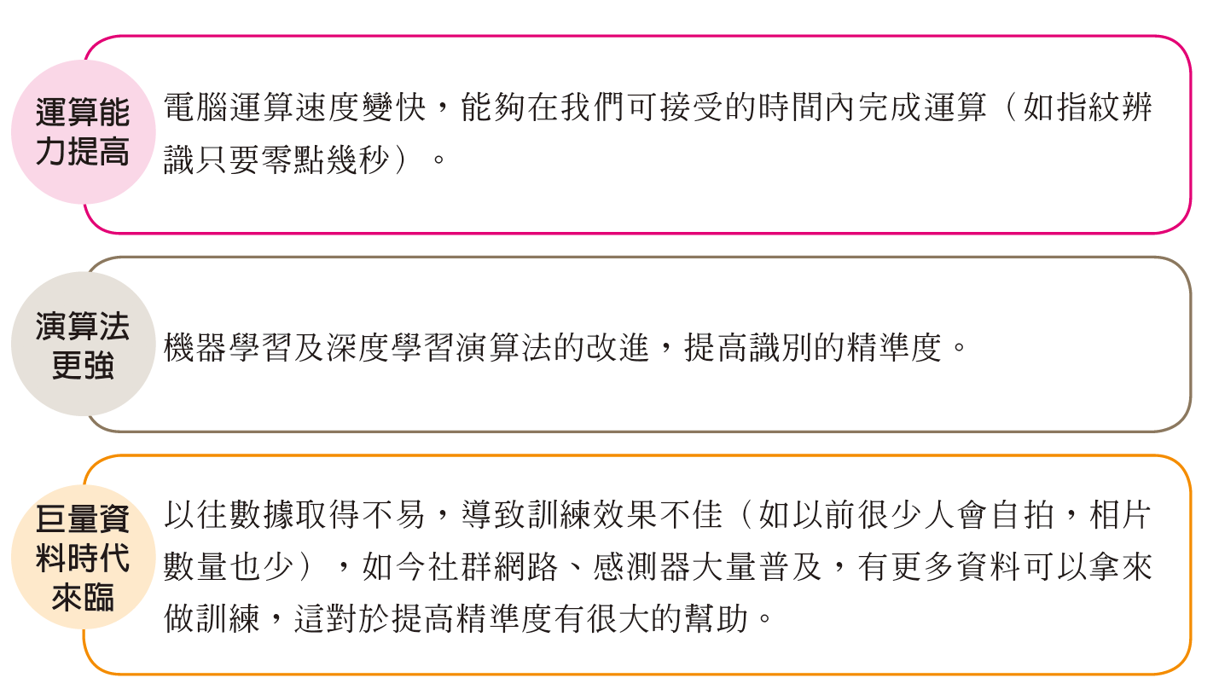
模式識別流行與普及的原因

Slide 31
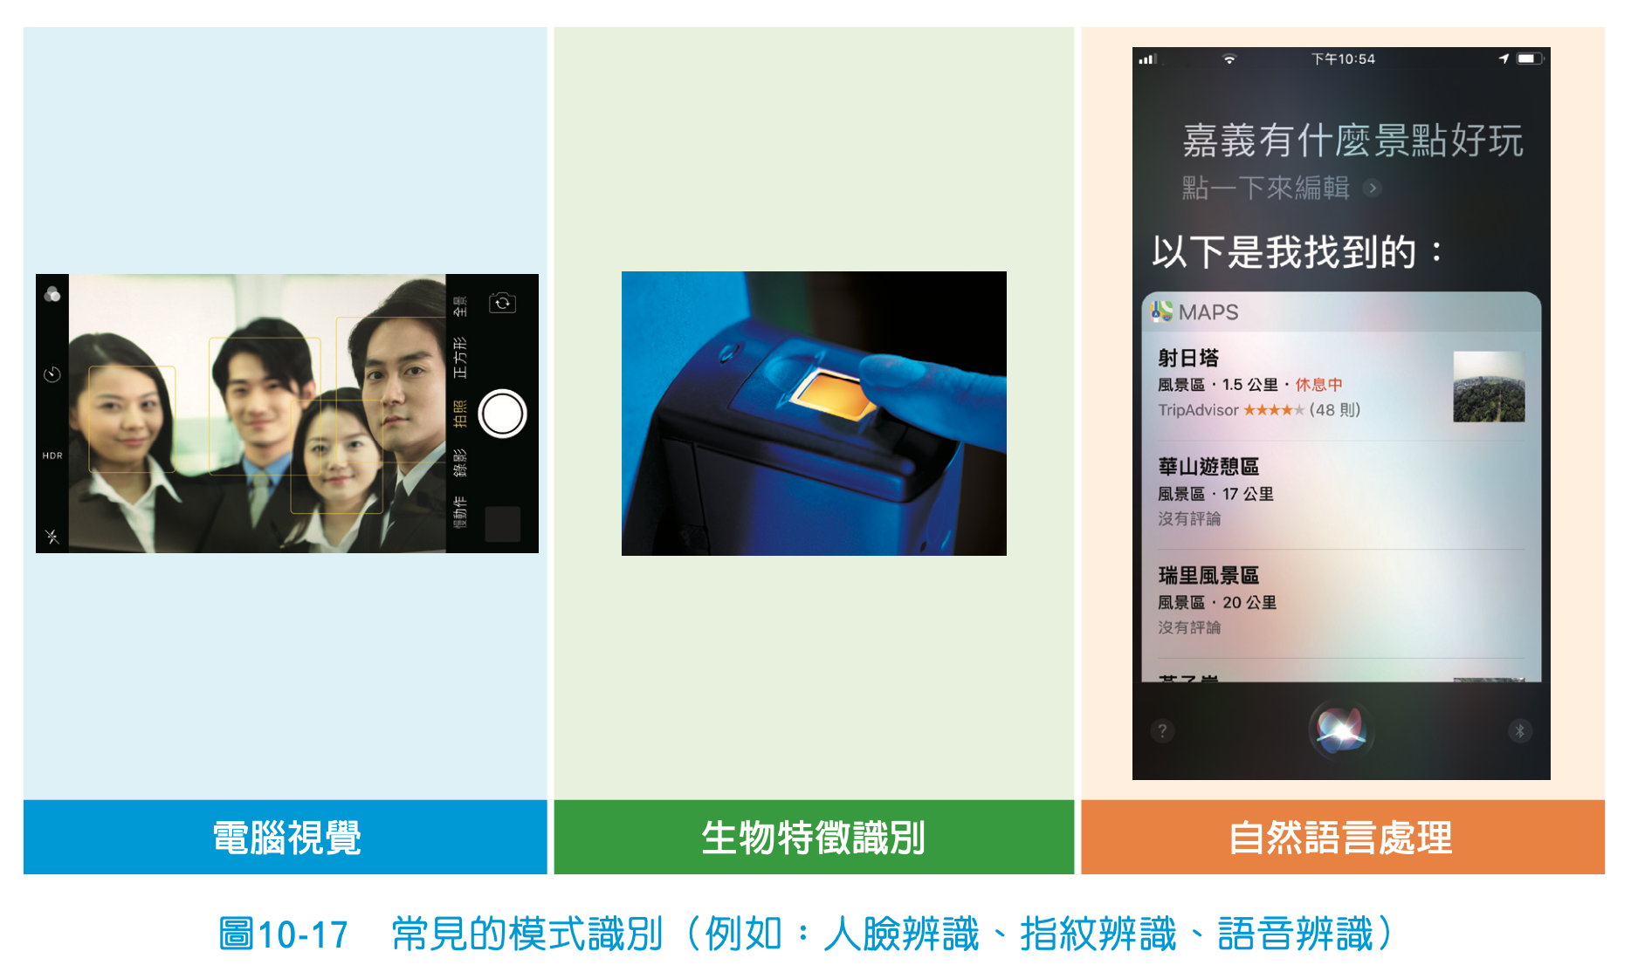
10-3-2 模式識別的應用
常見的模式識別（例如：人臉辨識、指紋辨識、語音辨識）

Slide 32
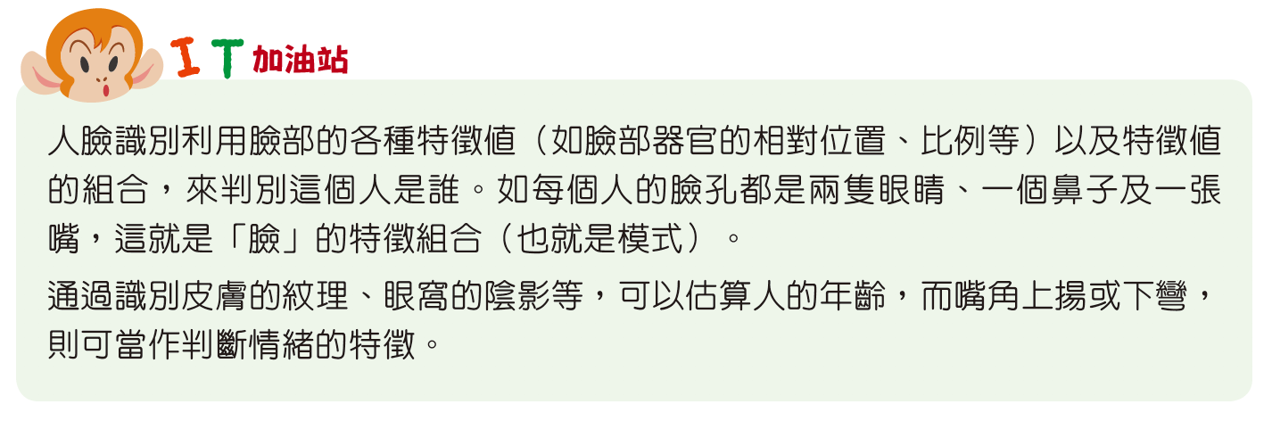
電腦視覺
電腦視覺就是讓電腦可以「看」懂人類所看到的東西。

Slide 33
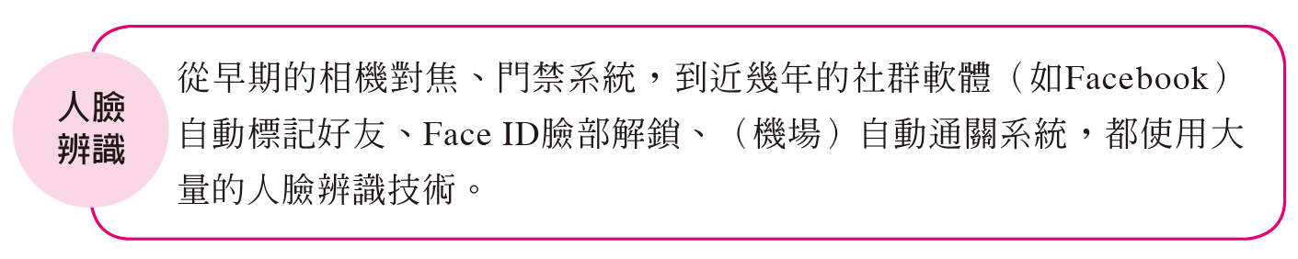
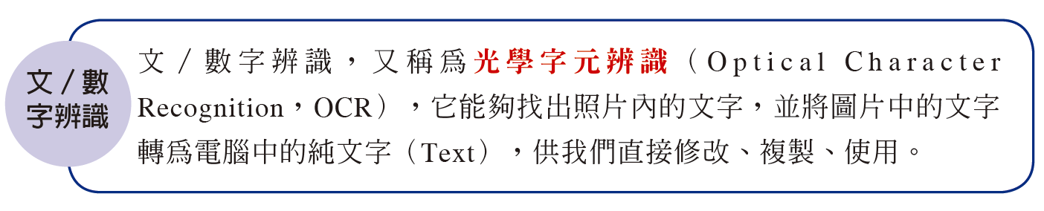
電腦視覺

Slide 34
實例演練－Google文件與OCR
Google文件也支援OCR文字辨識，能將圖檔變成文字，一塊來看看吧！

Slide 35
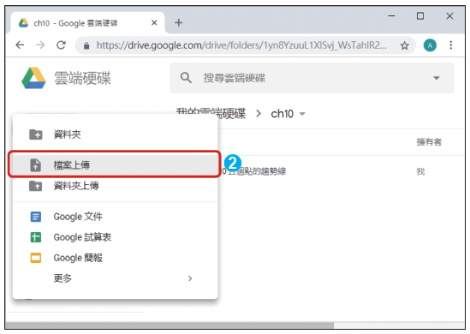
實例演練－Google文件與OCR
Step 01 到Google雲端硬碟，上傳要辨識的圖檔
1 點選「新增」
2 再選「檔案上傳」

Slide 36
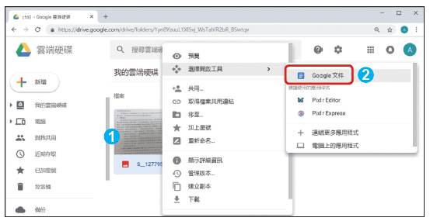
實例演練－Google文件與OCR
Step 02 以開啟Google文件的方式打開圖檔
1 對著圖片縮圖，按滑鼠右鍵
2 點選「選擇開啟工具/Google文件」

Slide 37
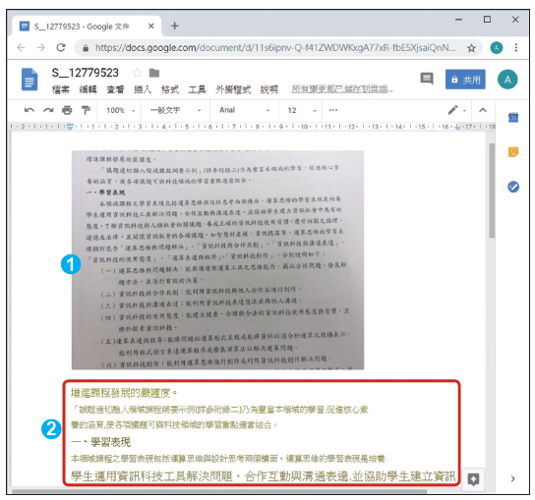
實例演練－Google文件與OCR
Step 03 進行OCR的文字辨識，辨識出的文字位於圖片下方
1 圖片
2 文字

Slide 38
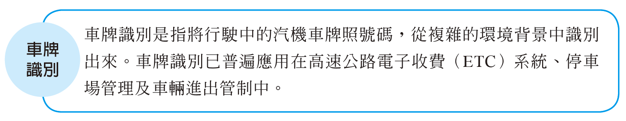
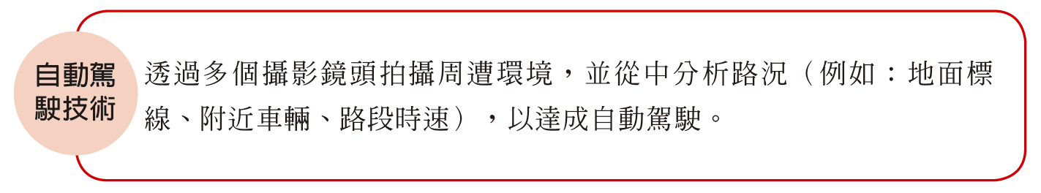
電腦視覺

Slide 39
生物特徵識別
生物特徵顧名思義就是人類（生物）所擁有的生理或行為特徵，由於這些特徵具有獨特且不易改變的特性，因此被廣泛應用於辨識。
生理特徵：包含指紋、掌紋、虹膜、臉型、聲紋、DNA等。
行為特徵：包含走路姿勢、心跳、寫字筆跡等等。

Slide 40
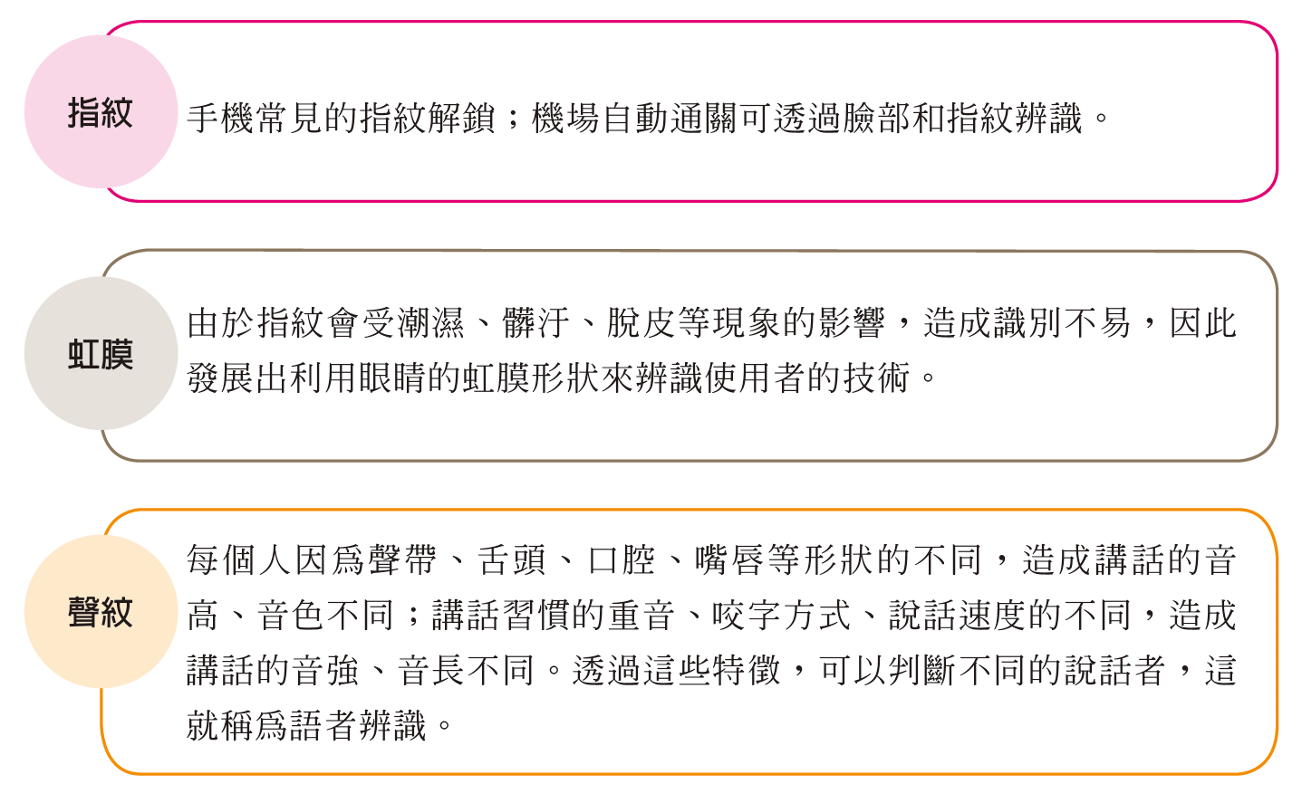
生物特徵識別

Slide 41
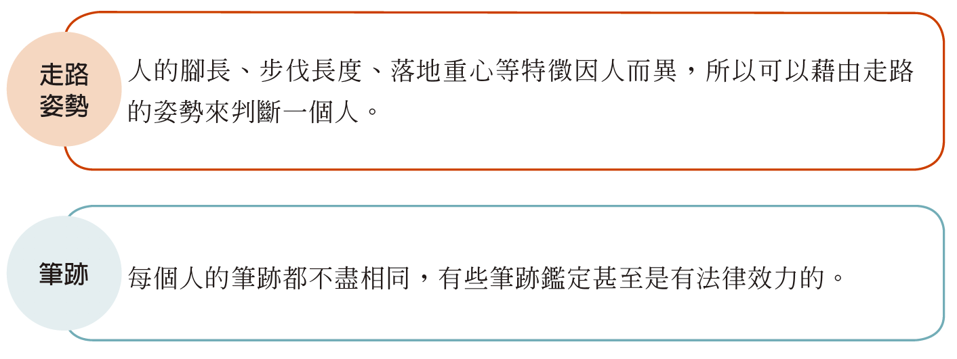
生物特徵識別

Slide 42
自然語言處理
自然語言指的是人類所用的語言，而電腦只懂得機器語言（0和1），因此，如何讓電腦看懂、聽懂，甚至是理解我們的語言，就是自然語言處理的範疇。
語音辨識
手寫辨識
語意分析

Slide 43
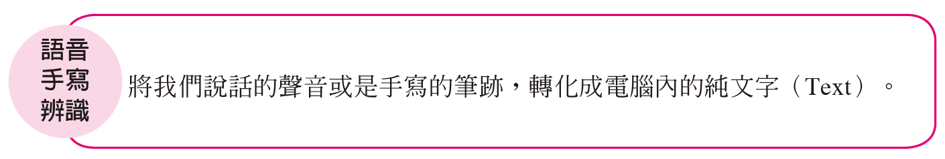
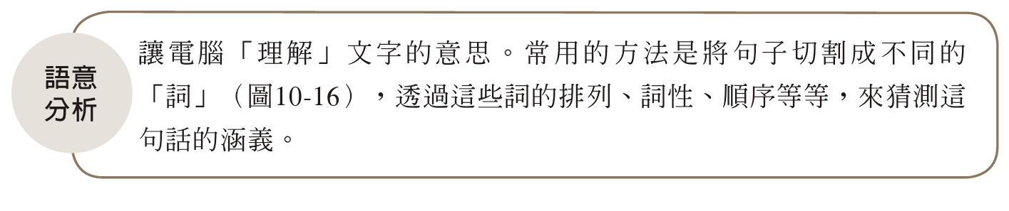
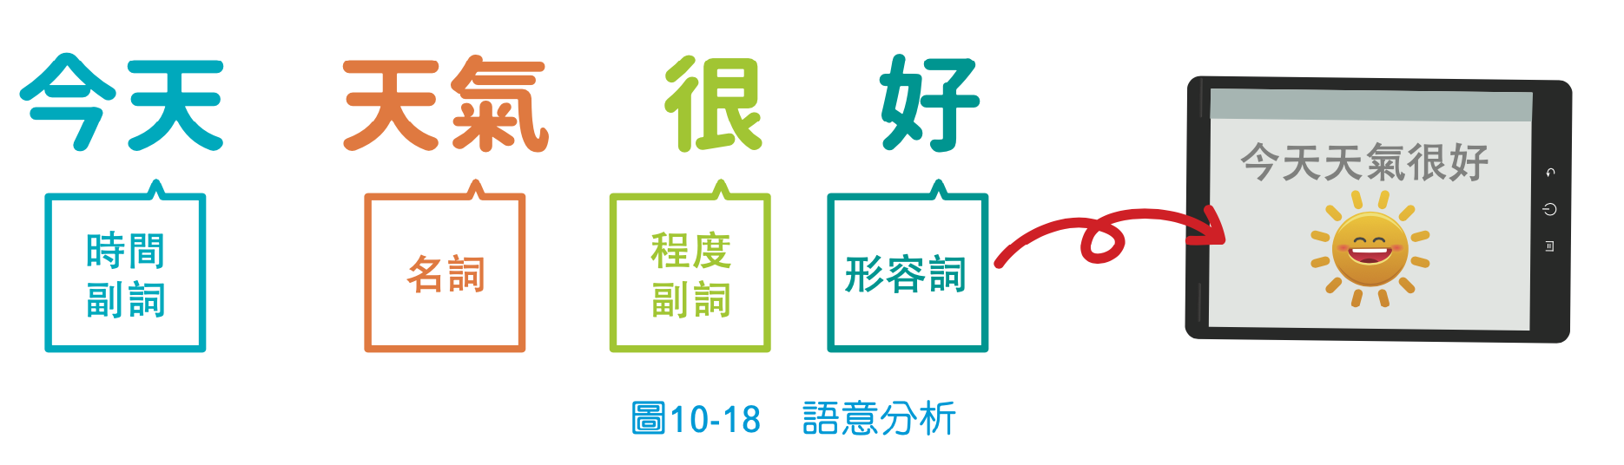
自然語言處理

Slide 44
實例演練－Google翻譯
如第8章所提到的，目前翻譯功能已經很實用了，這裡我們再試試網頁版的Google翻譯，請前往「Google 翻譯」https://translate.google.com。

Slide 45
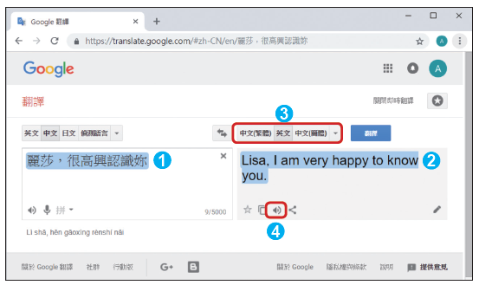
實例演練－Google翻譯
1 左側輸入中文
2 右側自動出現翻譯
3 可選不同語言
4 可聆聽

Slide 46
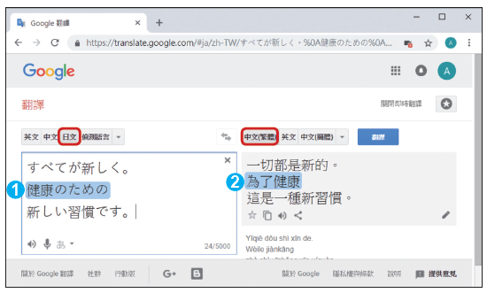
實例演練－Google翻譯
1 貼上從網頁上複製來的一段日文
2 顯示中文

Slide 47

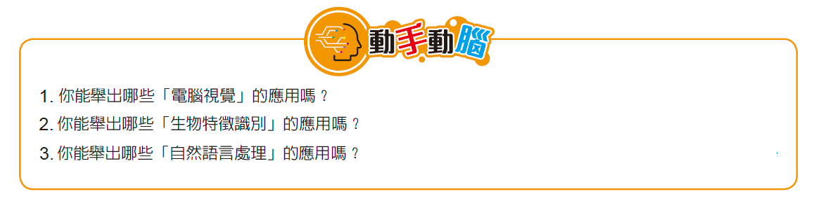

Slide 48
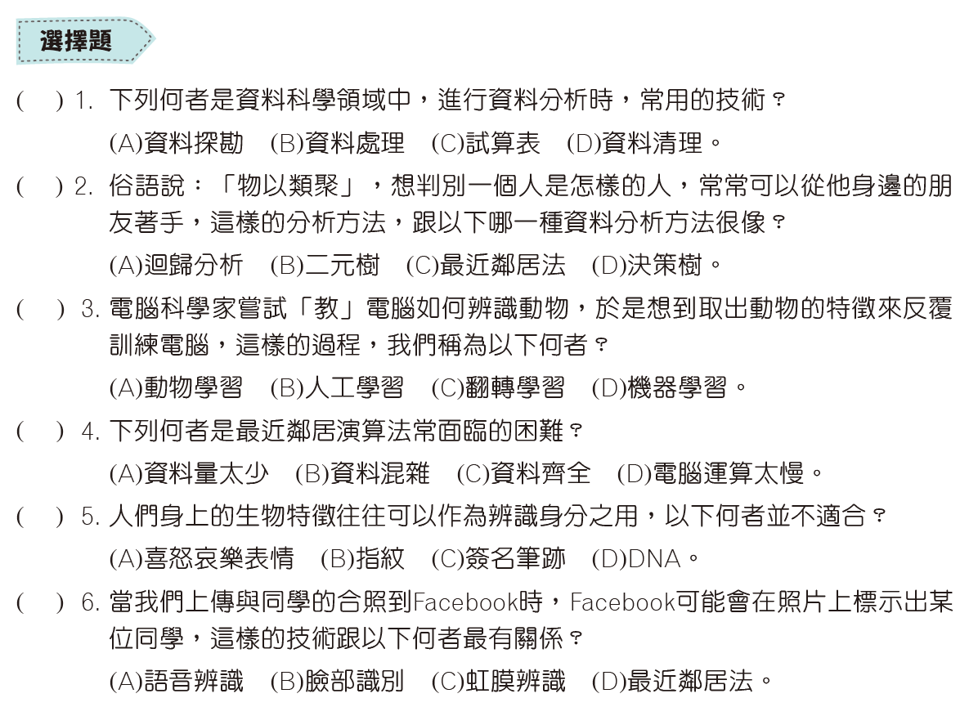
實力挑戰

Slide 49
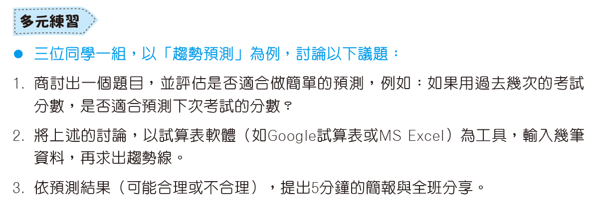
實力挑戰

